Slide 1
EDA
와인 평가에 있어서 관련이 되어 있을 것 같은 것?
  Winery feature단순화 ➔ 평점의 평균으로 grouping
  Title ➔ vintage inform 추출 ➔ 평가가 10개 이하는 하나로 grouping
  Designation ➔ 포도밭 정보 및 위치 정보를 나타내는 부분은 winery로 대체 / 맛과 색깔도 품종으로 대체
  Price ➔ 평점과 가장 밀접하게 연관되어 있어 보임

Slide 2
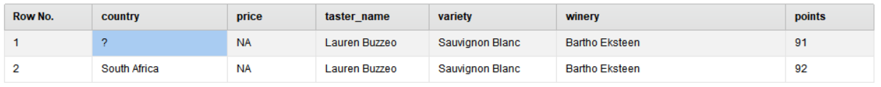
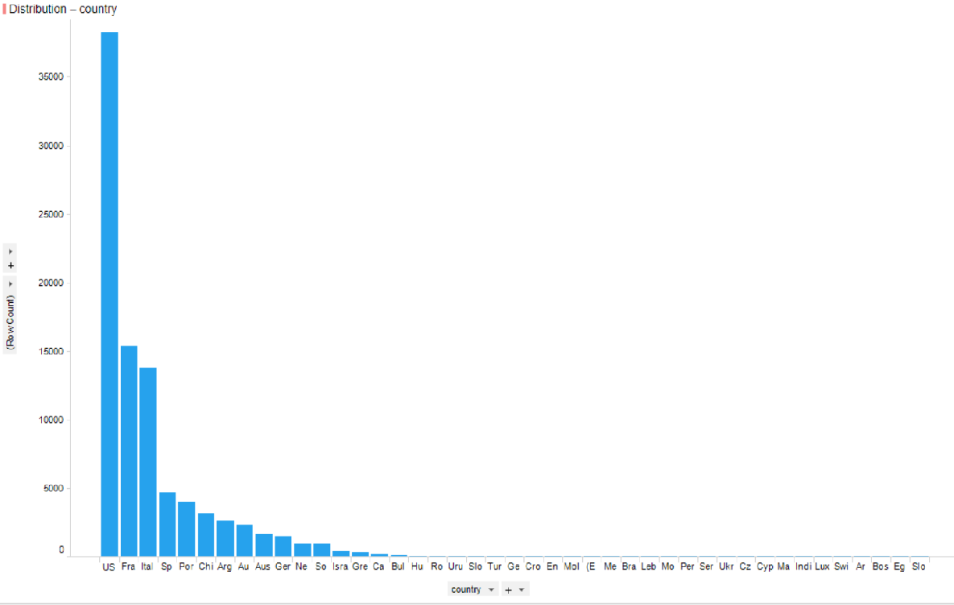
EDA
Country
  결측치 47개 winery를 통하여 채움.
  42개의 나라가 있음 ➔ 6대주로 grouping.
Description
  Wordtovec

Slide 3
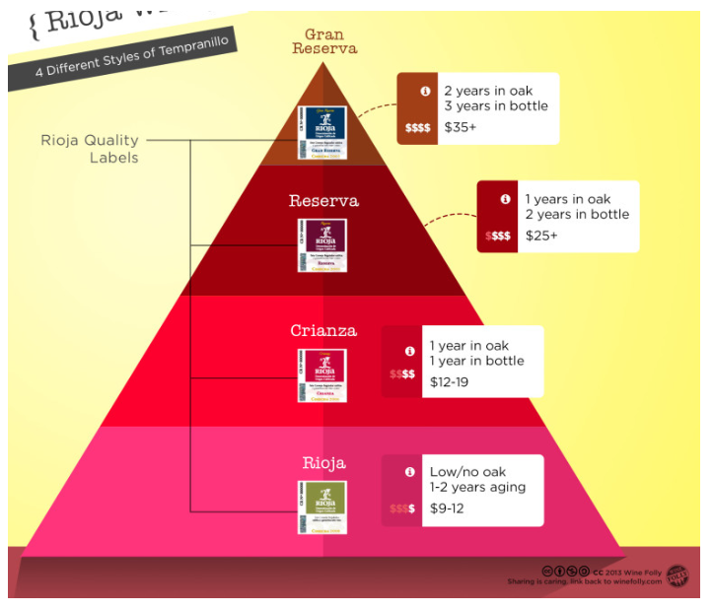
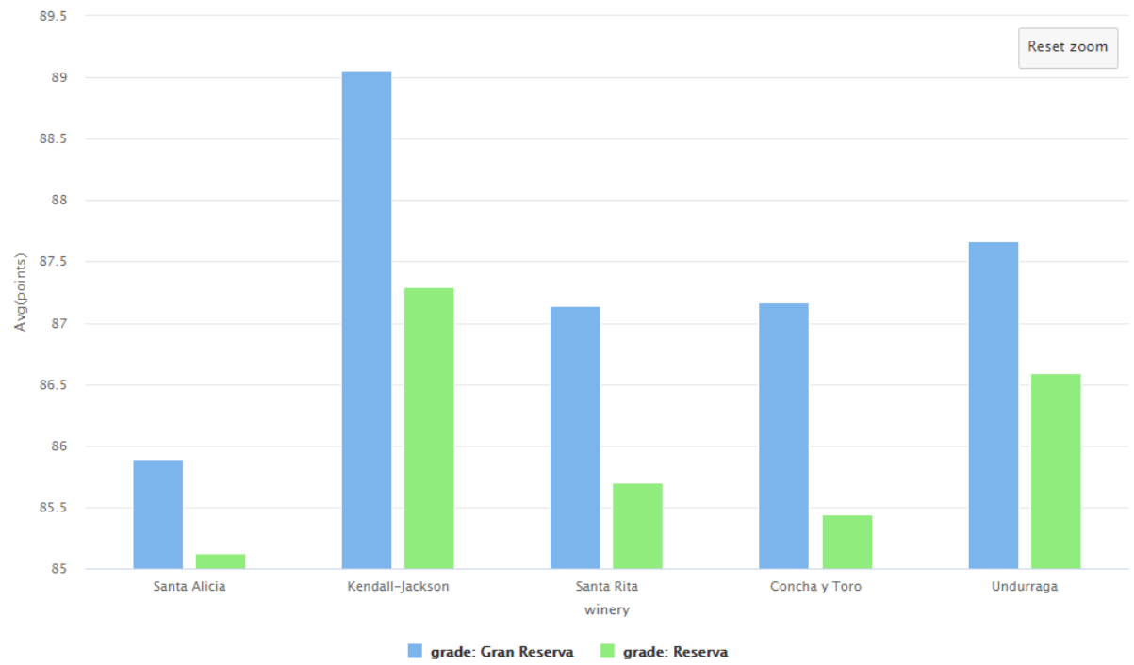
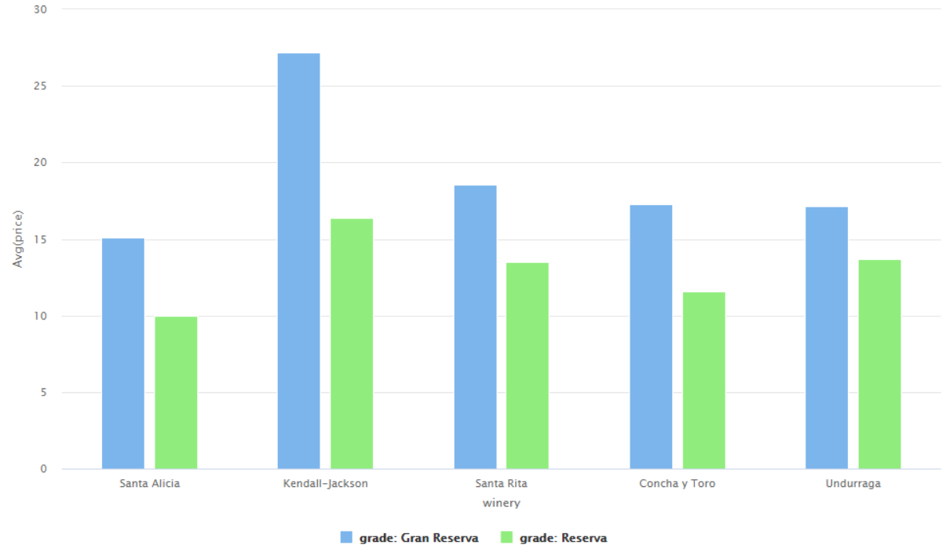
Designation
  Lable inform
  등급/포도밭 정보/위치 정보/맛/색깔/품종
  와인 특징 feature 추출
  포도밭 정보 및 위치 정보를 나타내는 부분은 winery로 대체
  맛과 색깔도 품종으로 대체

Slide 4
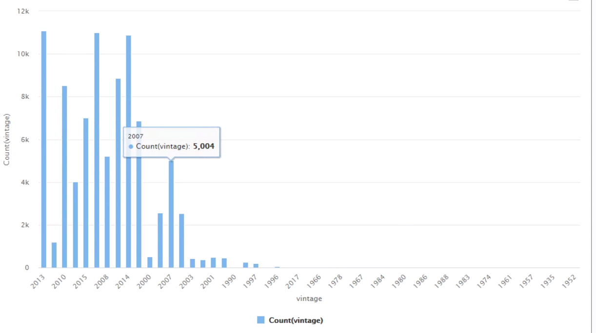
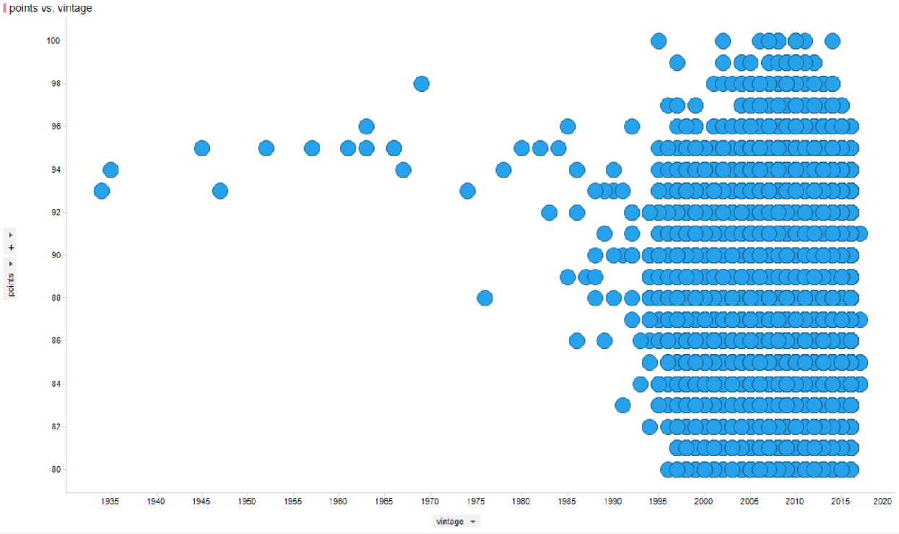
Title에서 vintage feature 추출 (1934~2017)
  평가가 10개 이하는 하나로 grouping 으로 featuring
    주로 vintage가 오래됨
    Vintage가 낮은 와인이 별로 없으나 좋은 평가를 받는편

Slide 5
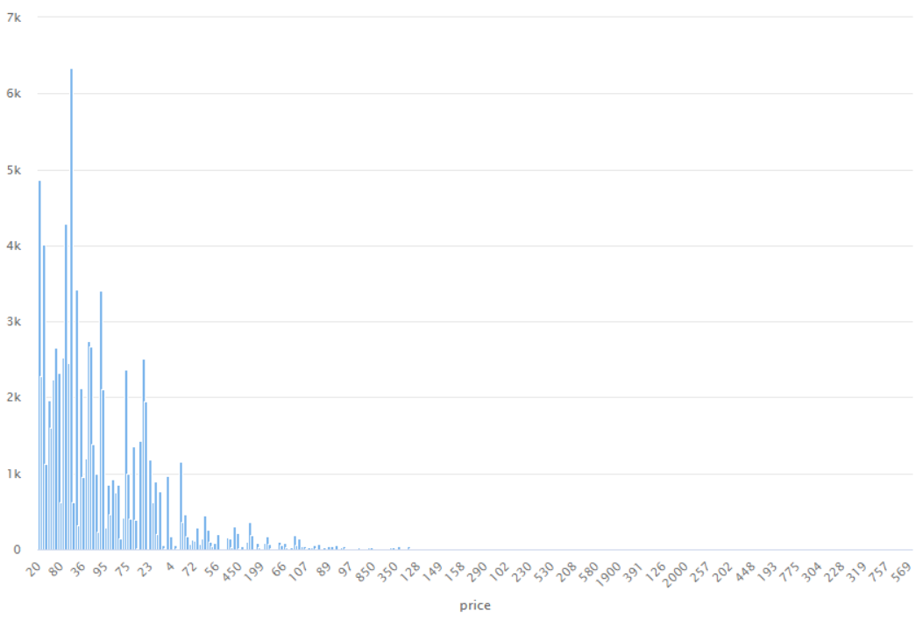
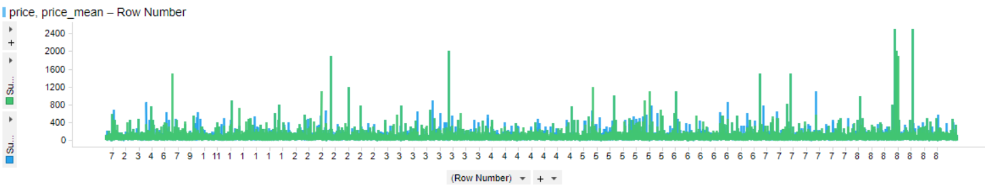
Price
  가격분포도
  평점과 비교적 상관관계가 높음
  'variety','winery','vintage‘ feature를 group화 하여 price결측치에 관한 예측

Slide 6
  Winery
    feature단순화 ➔ 평점의 평균으로 winery grouping (10개)

Slide 7
주요 feature작업
  country
  taster name
  variety
  winery
  title ➔ vintage
  designation ➔ Grade / Position / Special_feature(변경가능)

Slide 8
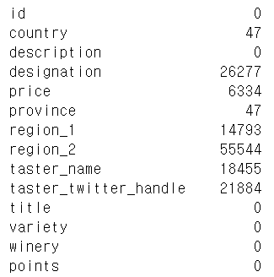
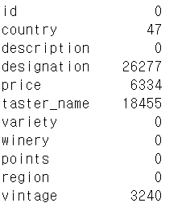
ORG Data
NEW Data

Slide 9


Slide 10
'variety','winery','vintage‘ featur를 group화 하여 price결측치에 관한 예측
Group화 한 평균값 대치 가능?
표준편차 ➔ 14.48
몇몇 비정상적인 가격 data를 outlier처리 하고 다시 확인 필요

Slide 11
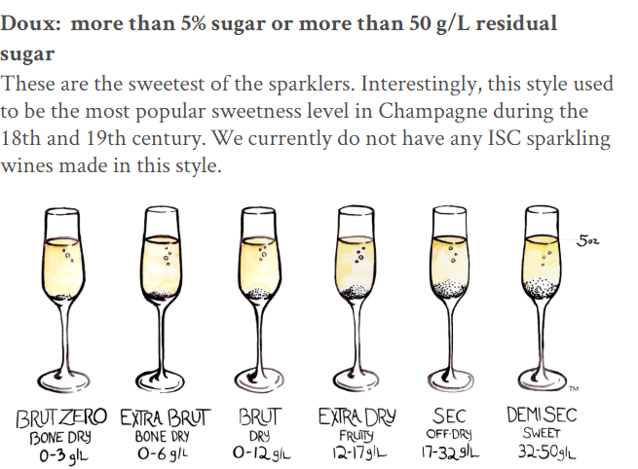
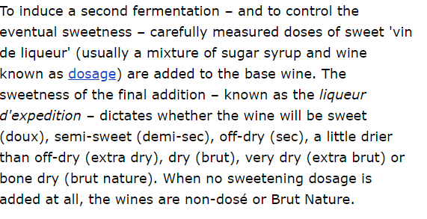

Slide 12
와인 평가에 있어서 관련이 되어 있을 것 같은 것?
  Winery feature단순화 ➔ 평점의 평균으로 grouping
  Title ➔ vintage inform 추출
  Designation ➔ 포도밭 정보 및 위치 정보를 나타내는 부분은 winery로 대체 / 맛과 색깔도 품종으로 대체
  Price ➔ 평점과 가장 밀접하게 연관되어 있어 보임

Slide 13
